Slide 1
SQL Server Hi Perf
Boostez vos IOs avec les solution Fusion-IO

Slide 2




Présentation
Christophe LAPORTE
~15 ans d’expérience sur SQL Server
Haute disponibilité
Montée en charge
Virtualisation
Optimisation
Blog : http://conseilit.wordpress.com/
Twitter : @Conseilit
Remy Menager
Sales Engineer
http://www.fusionio.com

Slide 3
Agenda
Situation actuelle au pays des IO
Anatomie et mathématiques
Les bonnes pratiques
Et malgré tout … de la latence
Une solution …
Principes
Architectures proposées
Questions / réponse

Slide 4
Anatomie d’une base de données
Database
Primary
MDF File
Groupe(s) de fichiers pour les données utilisateur
NDF File
NDF File
LDF File
Ext 64KB
Extension : 64KB
8K
8K
8K
8K
8K
8K
8K
8K
Pages de données

Slide 5
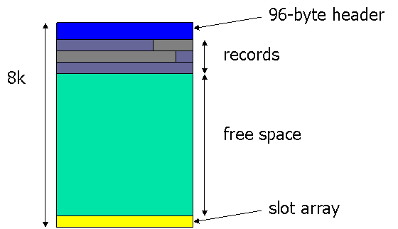
Pages de données
m_prevPage
m_nextPage
Liste chainée

Slide 6
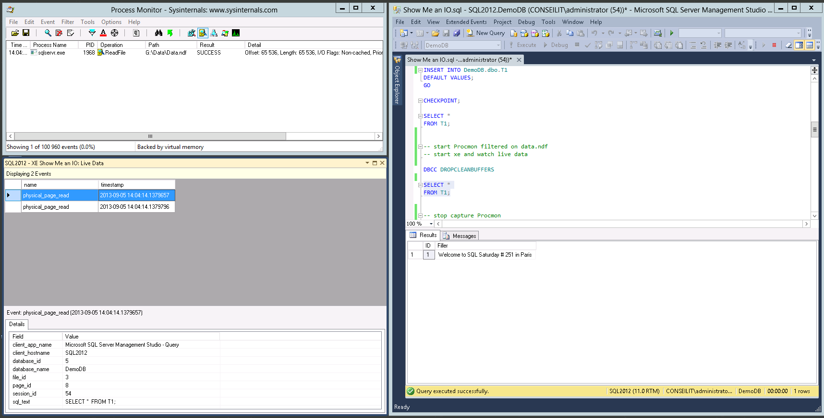
Démo – Montre moi un IO

Slide 7
Pour les curieux …
1ère Extension / fichier
Page 0 File Header
Page 1 PFS
Page 2 GAM
Page 3 SGAM
Page 4 Unused
Page 5 unused
Page 6 Diff MAP
Page 7 ML Map
1 er extent système

Slide 8
Principales causes de lenteurs
Verrouillage
RCSI / SI
Hekaton
PageLatch
Index Cluster
Table partitionnée
CPU
Probablement une conséquence
Disque
ASYNC_IO_COMPLETION, IO_COMPLETION, PAGEIOLATCH_xx, WRITELOG, BACKUPIO

Slide 9
Les disques, encore les disques
Vitesse - quelques chiffres
Ram : 6 ns = 6 x 10⁻⁹ sec
CPU à 3,5 GHz : 10⁻⁹ sec
HDD rotatif : 7 ms = 7 x 10⁻³ sec
1 000 000 de fois plus lent !!!!
1 IO prends autant de temps que 1 000 000 cycle CPU
SSD : 50 µs = 10⁻⁶ sec
1 000 fois plus lent que RAM
1 000 fois plus rapide que HDD rotatif …
≈ escargot (0,0275 m/s) et guépard (28 m/s) http://fr.wikipedia.org/wiki/Ordre_de_grandeur_(vitesse)

Slide 10
IOPS
Disque rotatif (15K)
Seek time : 4 ms +
Rotation latency : 2 ms
=> 6 ms avant de commencer un IO
=> 1000 / 6 = 166 IOPS
Méthode de calcul simple
IOPS = 1 / (Seek Time +(30/RPM) )
Ex disque 10K : 1 / (0,004 + (30/10000)) = 142
http://www.wmarow.com/strcalc/strcalc.html

Slide 11
Bande passante
Bande passante :
Ecriture aléatoire de page de 8KB
200 x 8KB = 1600 KB / 1024 = 1,56 MB/sec
Lecture séquentielle d’extensions (64KB)
100 MB/sec < Bande passante < 170 MB / sec
Problème
Besoin d’IOPS en écriture
Ex : 5000 IOPS / 142 IOPS = 36 disques !!!
=> Agrégation de disques = RAID

Slide 12
Parlons peu, parlons RAID
Raid 0
Raid 1
Raid 5
Peu courants
Raid 2
Raid 3
Raid 4
Raid 6
Raid Combinés
Raid 10 (1+0)
Raid 01 (0+1)
Raid 05 (0+5)
Raid 15 (1+5)
Raid 50 (5+0)
Raid 51 (5+1)
http://fr.wikipedia.org/wiki/RAID_(informatique)

Slide 13
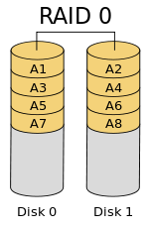
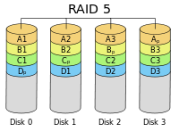
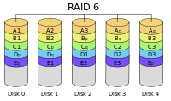
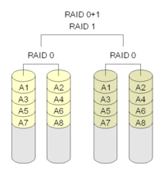
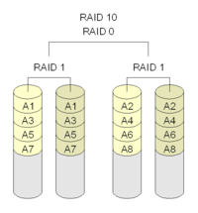
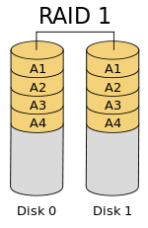
Si vous n’aimez pas les chiffres

Slide 14
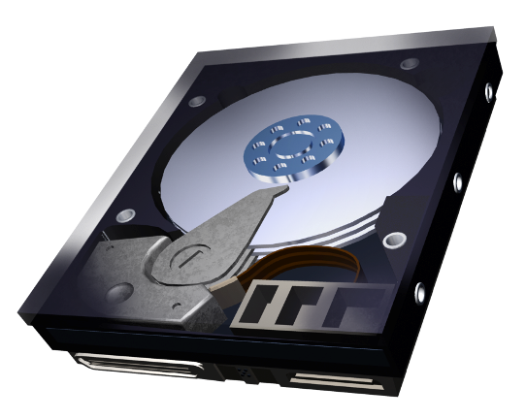
Taille des bandes – Stripe Unit Size
Le plus performant : Stripe Size = 64KB ?
Testez …
Stripe Size 2MB
Ext
Ext
Ext
Ext
Ext
Ext
Ext
Ext
Ext
Ext
Ext
Ext
Ext
Ext
Ext
Ext
Ext
Ext
Ext
Ext
Ext
Ext
Ext
Ext
Ext
Ext
Ext
Ext
Ext
Ext
Ext
Ext
Stripe Size 1MB
Ext
Ext
Ext
Ext
Ext
Ext
Ext
Ext
Ext
Ext
Ext
Ext
Ext
Ext
Ext
Ext
Stripe Size 512KB
Ext
Ext
Ext
Ext
Ext
Ext
Ext
Ext
Stripe Size 256KB
Ext
Ext
Ext
Ext
Stripe Size 128KB
Ext
Ext
Stripe Size 64KB
Ext

Slide 15
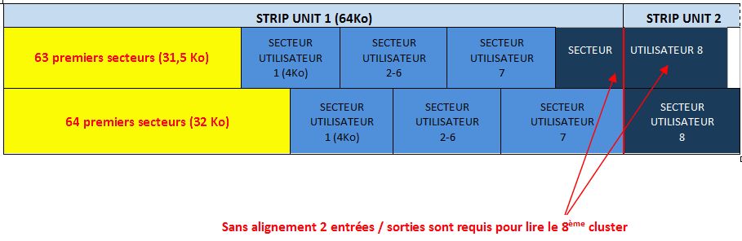
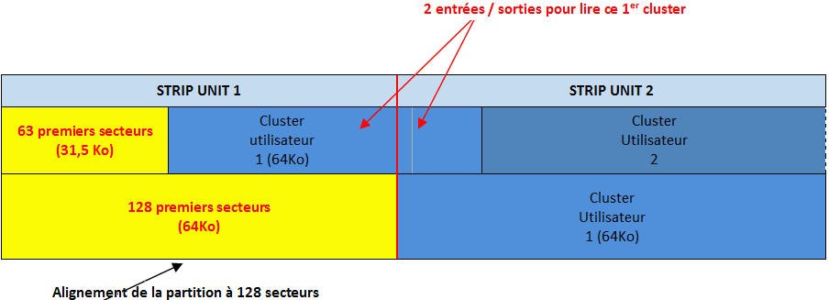
Alignement des disques
Plus nécessaire depuis Windows 2008
Attention aux migrations
wmic partition get BlockSize, StartingOffset, Name, Index
StartingOffset / 65536 => résultat entier

Slide 16
Tailles des blocks
64KB conseillés pour SQL Server
Déterminé au moment du formatage

Slide 17

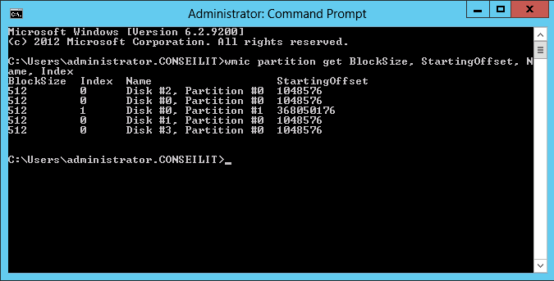
Alignement et formatage - Demo
DISKPART > List disk
DISKPART > Select disk 3
DISKPART > create partition primary align=64
DISKPART > assign letter=G
DISKPART >Exit
format /fs:ntfs /A:64K /V:“DataSQL" /Q G:

Slide 18
Quelques règles à suivre
Bien choisir le niveau de RAID
Les “64”
Stripe Unit Size
Partition Offset
Block Size
Un résultat de type entier pour
Partition Offset / Stripe Unit Size
Stripe Unie Size / File Allocation Unit Size
Séparer Data et Log
Isoler la base TempDB
Tester le sous système disque

Slide 19
Le temps de réponse du disque
Latence
Définition
Mesure
Quel niveau de performance attendre:
Data Files
< 10 msec Idéal
10 –20 msec Acceptable
> 20 msec Pb à résoudre, bottlenecks probables
Log Files
< 5 msec Idéal
5 –10 msec Acceptable
10 –15 msec Investigation nécessaire
15 –20 msec Evolution compromise
> 20 msec Pb à résoudre, bottlenecks probables

Slide 20
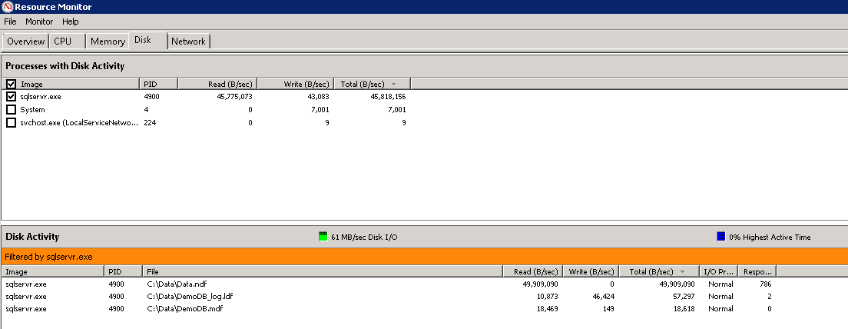
Démo – latence fichier

Slide 21
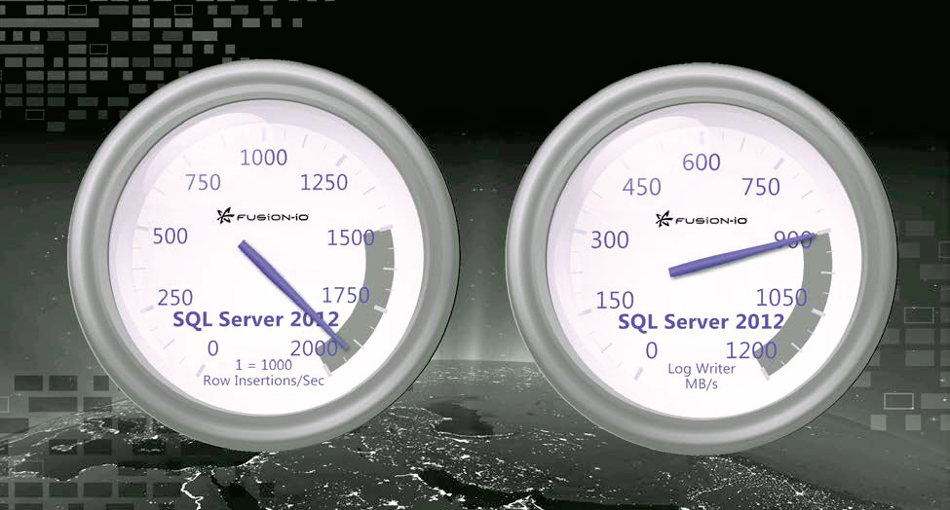
Une solution …

Slide 22





Historique
#1 : > 250Po
FY 2013
CA : 432 M$
>7 000 clients
900 employés
Stockage partagé ION
Acquisitions :
ID7
NexGen
FY 2012
CA : 380 M$
R&D : 1 Milliard d’IOPS
ioMemory SDK
110 Po vendus
FY 2011
CA : 197 M$
Introduction au NYSE (FIO)
FY 2010
FY 2009
CA : 36 M$
Des dizaines de milliers de cartes installées
FY 2008
CA : 10 M$
Steve Wozniak nommé CSO
FY 2006
FY 2007
CA : 1 M$
Commercialisation des premières solutions
1 million d’IOPS sur 1 seul serveur
Création
David Flynn
Premiers drivers

Slide 23
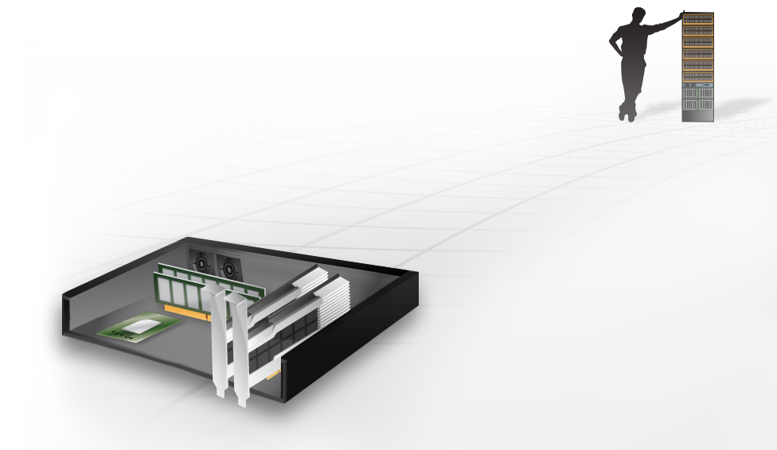

Tier de stockage
Database
Data Analytics
Virtualization
DRAM
L1, L2, L3
CPU Cache
ioMemory
SAN
IOPS
GB/s
Latency
Nanoseconds - Microseconds ACCESS DELAY Milliseconds

Slide 24
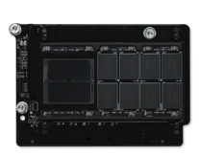
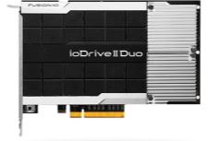
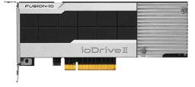
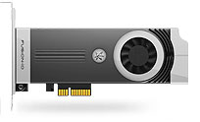
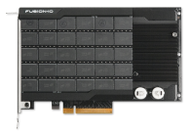
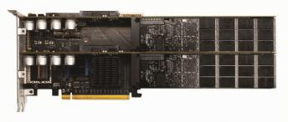
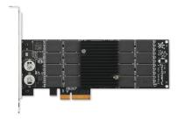
Direct Acceleration
Up to 3.0TB 1.3GB/s, 800.000 IOPs | Up to 2.4TB 2.5GB/s, 1.100.000 IOPs | Up to 1.2TB
Up to 1.650TB | Up to 3.2TB | Up to 10.24TB
^{MEZZANINE}
Notes:
Our ioDrive2 which many of you are aware of is the leading PCIe-based flash product on the market today. Our original ioDrive remains a formidable competitor in the market with the enhancements that we've made to our VSL software. And we're moving into new areas like performance work stations with ioFX where we've partnered with leading software companies to optimize applications for digital content creation, so that folks can work faster, save time, save money.

Slide 25
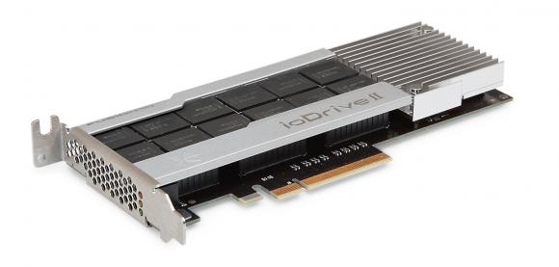
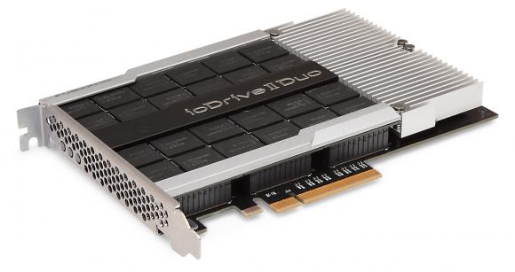
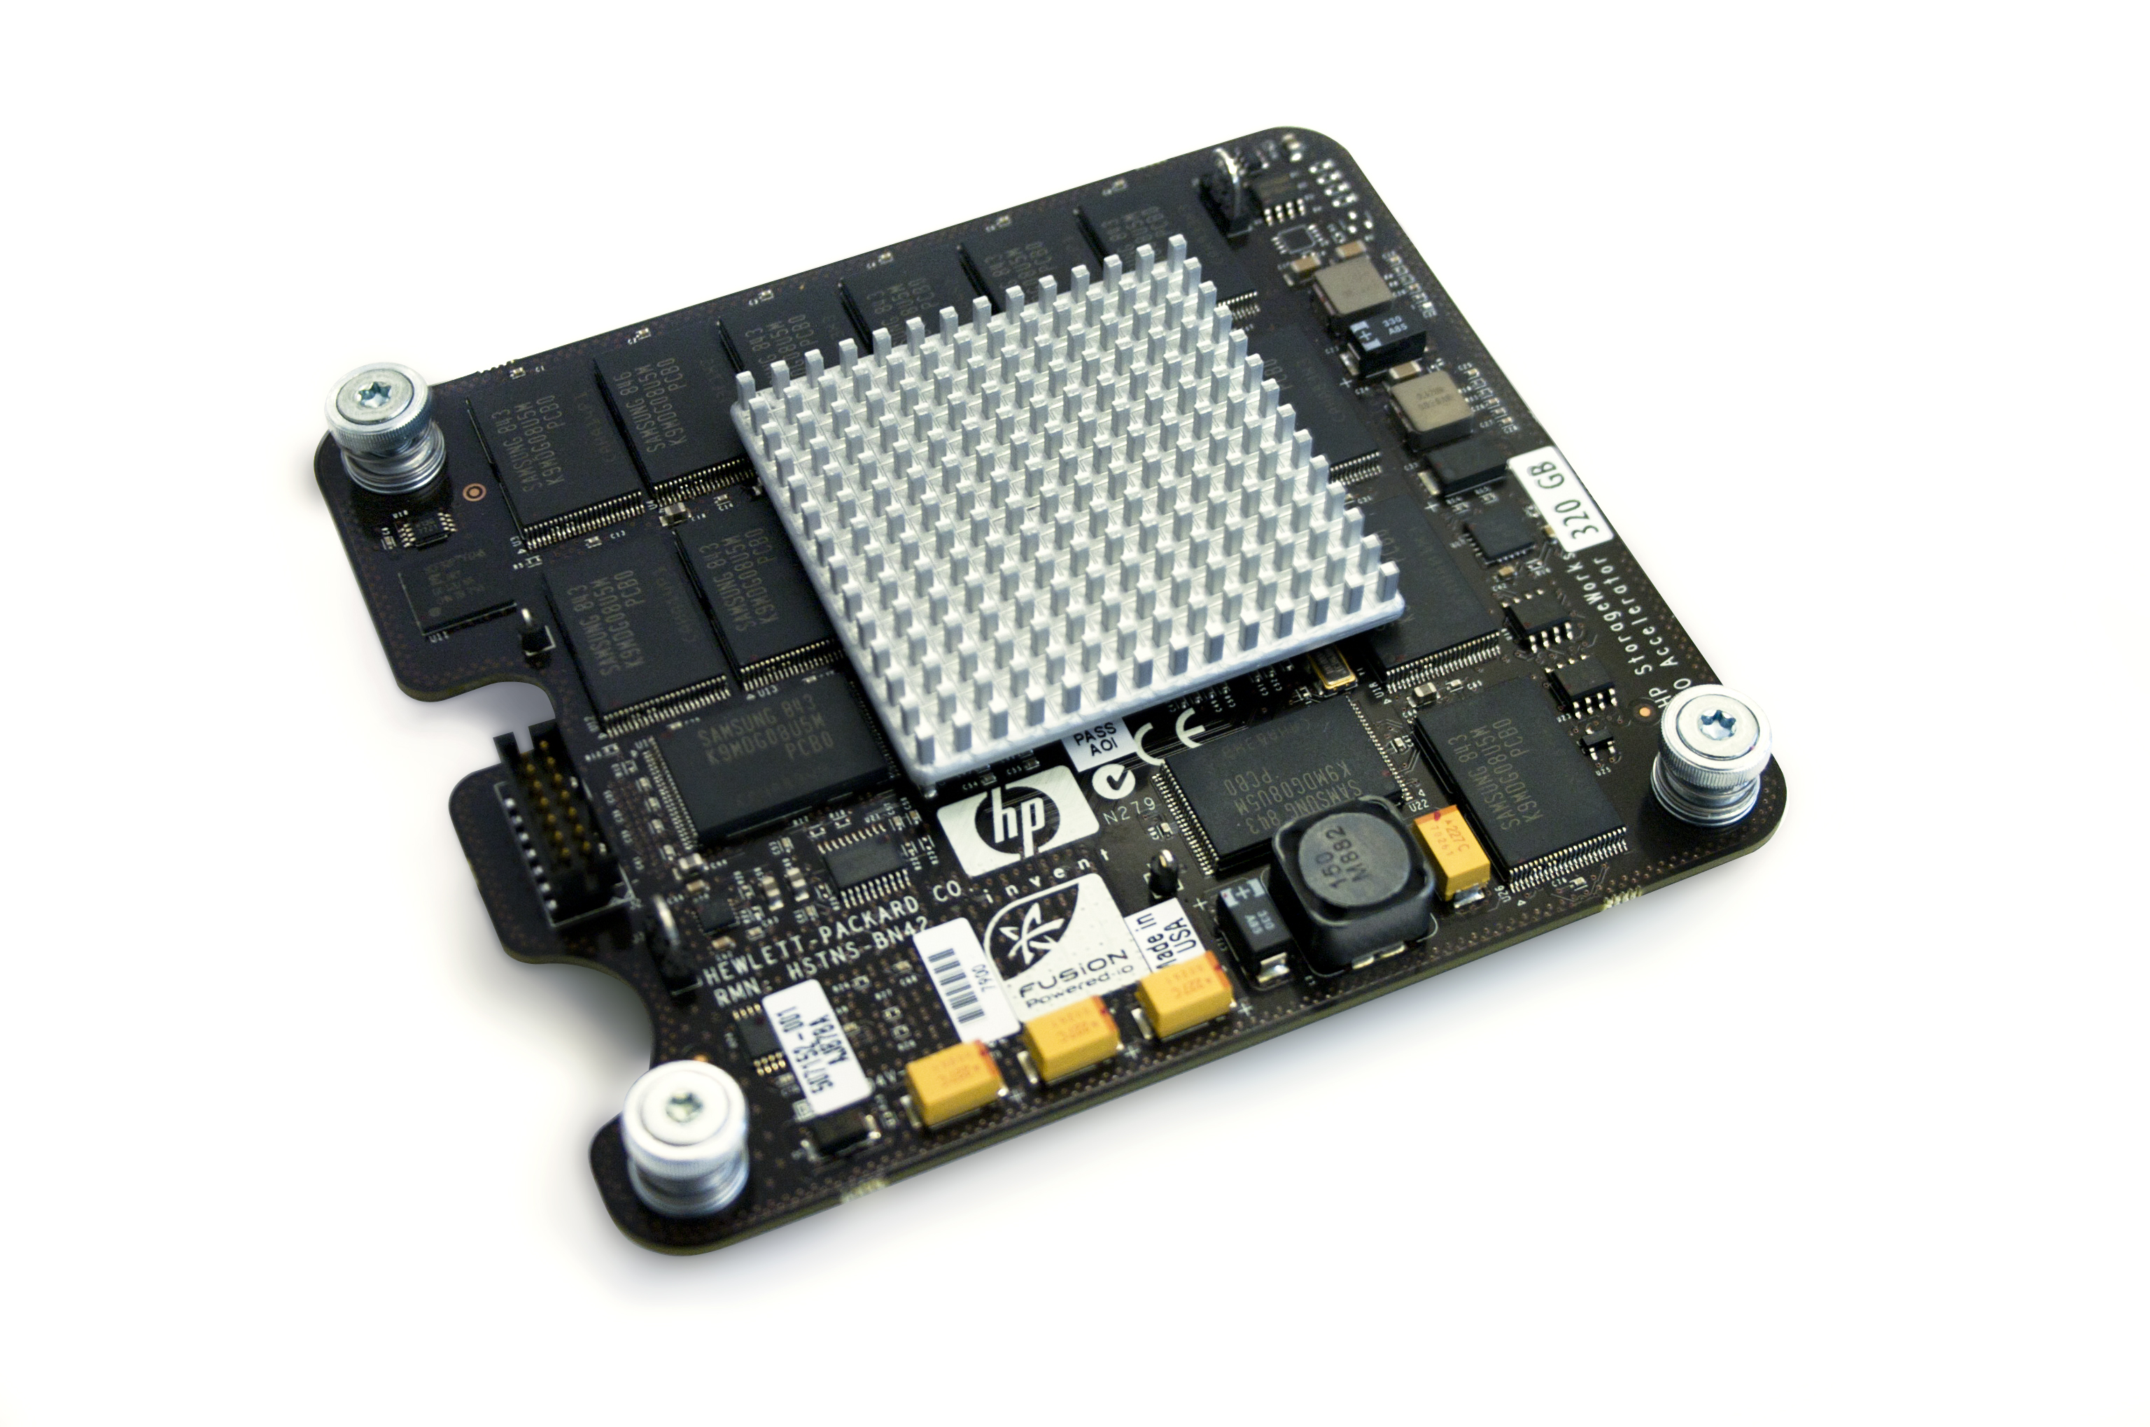
Enterprise Scale-up
Databases
Server Virtualization
Virtual Desktop Infrastructure
Mixte read/write
Points forts
Faible latence
Performances IO extremes
Endurance & Fiabilité niveau ‘Entreprise’
Capacité leader du marché

Slide 26
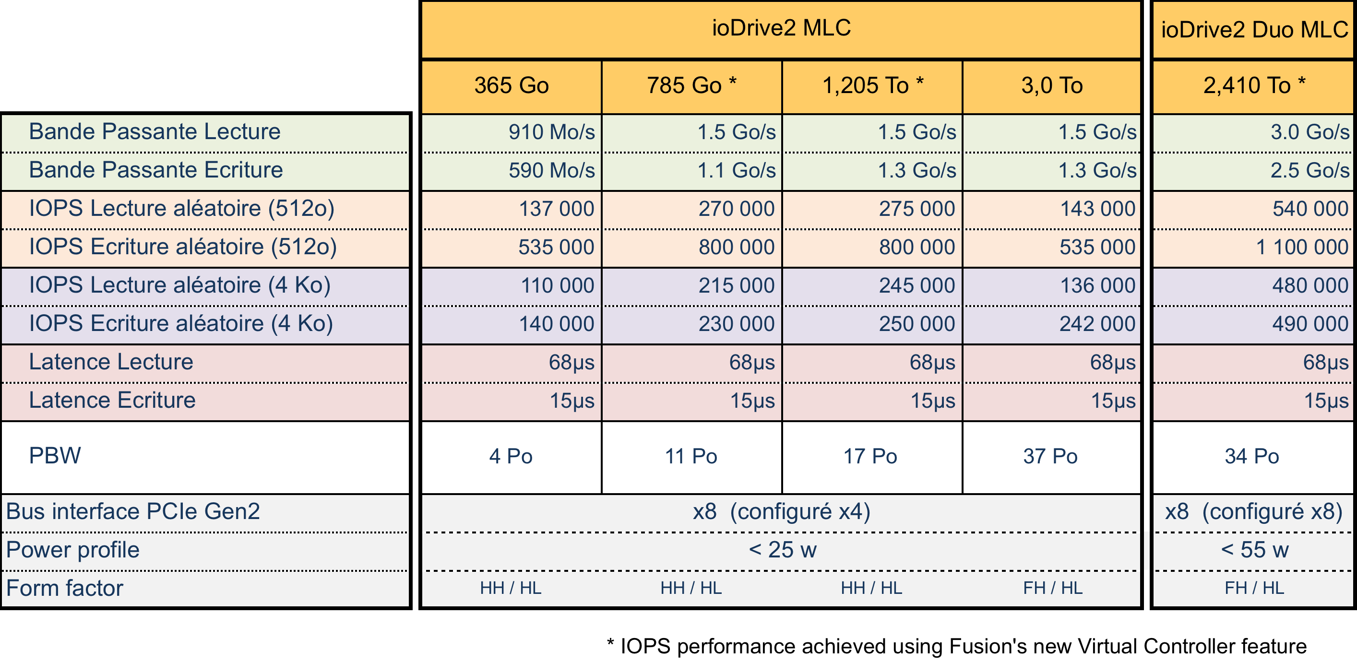
Specs

Slide 27
vs. concurrence
Approche SSD
Approche Fusion-io
CPU Serveur
App
CPU Serveur
App
OS
OS
Contrôleur RAID
PCIe
DRAM
DRAM
SC
PCIe
Batterie
SAS
SC
Contrôleur Mémoire
NAND

Slide 28
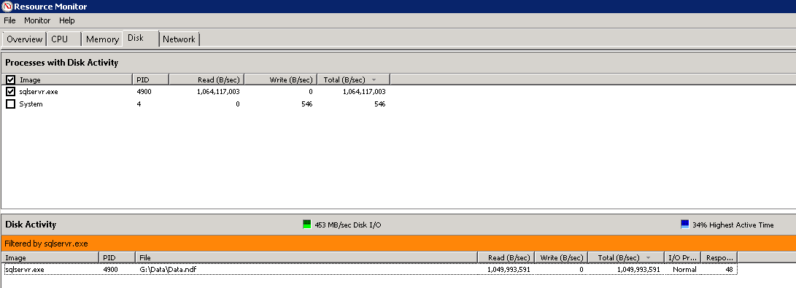
Démo – latence fichier (suite)

Slide 29
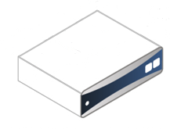

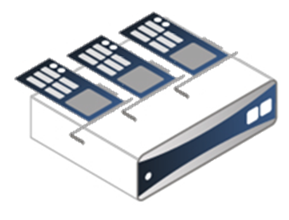
Solution: Direct (1)
Stockage local : carte io-drive
Datacenter 1
Datacenter 2
Réplica
Asynchrone
Réplica
Synchrone

Slide 30
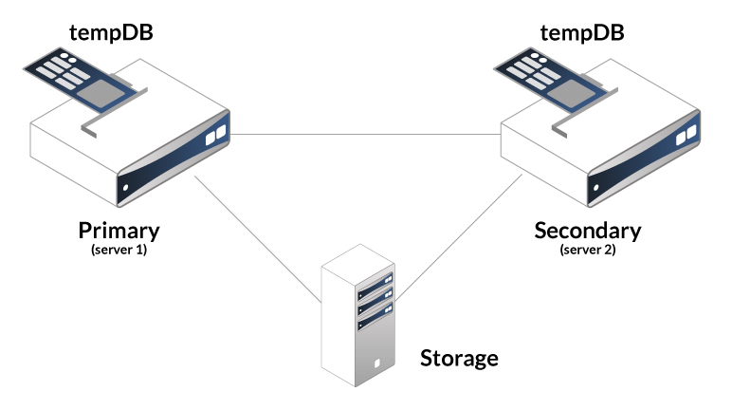
Solution: Direct (2)
SQL Server 2012 : TempDB locale

Slide 31

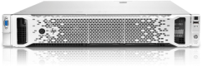
Fusion-io Product Portfolio
Direct
Virtualisé / Cache
Partagé
Accélération +++
Latences les plus faibles
Pour les applications gourmandes en I/O
Déploiement rapide
Interopérabilité +++
Accélération du SAN
Meilleure densité de VMs
Evolutivité +++
Partagé sur le SAN
Multi prototocol
Architectures clusteur
SAN

Slide 32

Solution: Partagée
ION and san deployment
All ion deployment
BENEFITS
Database or Application
MS Cluster
25x+ performance
IOPS ++
Coût --
Consommation --
Choix du server
SAN
SAN
Hot Data
Entire
Database
Legacy
Storage

Slide 33
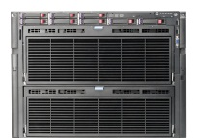
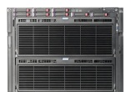
Solution: Partagée
Solution Haute disponibilité Flexible
Host-based Mirroring
High Availability Cluster
Application-based Replication
Primary Data Center
Secondary Data Center
Apps
Apps
WAN
Apps
Application-based replication
Apps
MIRROR
MIRROR
40Gbit
33
Fusion-io Confidential

Slide 34

Solution : Caching Virtual & Physical
Virtual Server
Physical Server
Virtual Machine
Virtual Machine
Microsoft
SQL 2012
Microsoft
SQL 2014
Any Application
Optional Data Aware
Guest Caching
Optional Data Aware
Guest Caching
ioTurbine Virtual
ioTurbine Direct
FC, iSCSI, IB
ESXi Hypervisor
FC, iSCSI, IB
OS
ioMemory
Cache Reads
ioMemory
Cache Reads
Figure 1
Figure 2
External Storage
Persistent Writes
External Storage
Persistent Writes

Slide 35
Conclusion
Votre système doit être balancé
Exemple à ne pas suivre :
16, 24 ou 32 cœurs
8GB RAM
Raid 1
IOs restent le sous-système le plus lent
Chiffres clé
6 à 8 GB de RAM par cœur
7 HDD rotatifs ≈ 1000 IOPS
1 ioDrive II >= 100 000 IOPS
Avant le mise en production
Évaluer les besoins en IO
Tests de performance
Pensez au monitoring
Système
Base de données

Slide 36
Questions / Réponses
Merci à tous pour votre présence.
N’hésitez pas à solliciter les speakers pour poursuivre la discussion.

Slide 37



Nos sponsors

